Slide 1
第9章 Python GUI编程
彭小江，博士，副教授
深圳技术大学
Email: pengxiaojiang@sztu.edu.cn
Homepage: https://pengxj.github.io/
Notes:
很多深度学习书都喜欢用植物或者水果作为代号，如南京大学周志华的西瓜书-机器学习、复旦大学邱锡鹏的蒲公英-神经网络与深度学习，最适合的感觉是榴莲，因为拨起来很费劲，一旦拨开很甜蜜。榴莲课

Slide 2
主要内容
tkinter介绍
tkinter常用组件
案例分析

Slide 3
9.1 tkinter
Python标准库tkinter是对Tcl/Tk的进一步封装，是一套完整的GUI开发模块的组合或套件，这些模块共同提供了强大的跨平台GUI编程的功能，所有的源码文件位于Python安装目录中lib\tkinter文件夹。
tkinter套件中的ttk子模块提供了Combobox、Progressbar和Treeview等组件，scrolledtext模块中提供了带滚动条的文本框，messagebox、commondialog、dialog、colorchooser、simpledialog、filedialog等模块提供了各种对话框，font模块提供了与字体有关的对象。

Slide 4
9.1.1 tkinter常用组件
组件名称 | 说明
Button | 按钮
Canvas | 画布，用于绘制直线、椭圆、多边形等各种图形
Checkbutton | 复选框形式的按钮
Entry | 单行文本框
Frame | 框架，可作为其他组件的容器，常用来对组件进行分组
Label | 标签，常用来显示单行文本
Listbox | 列表框
Menu | 菜单
Message | 多行文本框
Radiobutton | 单选钮，同一组中的单选钮任何时刻只能有一个处于选中状态
Scrollbar | 滚动条
Toplevel | 常用来创建新的窗口

Slide 5
9.1.1 tkinter常用组件
下面的代码用来创建并返回一个按钮组件，
buttonImportXueshengXinxi = tkinter.Button(root, text='导入学生信息',
command=buttonImportXueshengXinxiClick)
其中，参数root用来说明这次创建的按钮是要放置在root这个应用程序主界面上的，参数text用来设置按钮上显示的文本，参数command用来指定单击该按钮时要执行的代码，这里buttonImportXueshengXinxiClick是一个函数的名字，也就是单击按钮之后会执行buttonImportXueshengXinxiClick函数中的代码。除此之外，常用的参数还有background（背景色）、bitmap（按钮上显示的位图）、borderwidth（边框宽度）、cursor（鼠标形状）、font（字体）、foreground（前景色）、justify（文本对齐方式）、height（高度）、width（宽度）等。

Slide 6
9.1.1 tkinter常用组件
按钮创建成功后使用变量buttonImportXueshengXinxi保存，然后可以通过这个变量访问按钮属性或调用按钮的方法。例如，按钮组件的pack()和place()方法用来把按钮组件放置到界面上，下面的代码使用place()方法把按钮放置到界面上距离左边界和上边界均为20个像素的位置：
buttonImportXueshengXinxi.place(x=20, y=20, height=30, width=100)

Slide 7
9.1.1 tkinter常用组件
下面的代码用来创建一个输入框Entry组件并放置到界面上，
xuehao = tkinter.StringVar(root)
entryXuehao = tkinter.Entry(root, width=150, textvariable=xuehao)
entryXuehao.place(x=100, y=5, width=150, height=20)
其中，参数textvariable用来指定一个tkinter字符串变量xuehao。当用户在界面上修改了输入框的内容以后，在代码中可以通过变量xuehao获取最新的内容。如果在代码中修改了变量xuehao的值，也会立刻把最新的内容显示到界面上的输入框中。Entry组件还支持使用get()方法获取输入的内容，delete(first, last)方法删除输入框中下标介于[first, last)之间的文本，insert(index, string)方法在指定位置插入字符串，等等。

Slide 8
9.1.2 tkinter应用程序开发基本流程
编写通用代码，例如数据库操作、程序中需要多次调用的函数，这需要在编写代码之间对软件的功能进行分析和整理，最终提炼出通用部分的代码封装成类或函数。
搭建界面，放置菜单、标签、按钮、输入框、选择框等组件，设置组件属性。
编写组件的事件处理代码。

Slide 9
9.1.2 tkinter应用程序开发基本流程
#根据需要导入需要的模块
import tkinter
import tkinter.ttk
import tkinter.messagebox
import tkinter.simpledialog
#这里编写通用代码，或单独放置到另外的模块中再导入
#创建tkinter应用程序主窗口
root = tkinter.Tk()
#此处编写设置窗口属性的代码
#此处编写创建窗口上各种组件的代码
#以及按钮、组合框等交互式组件的事件代码
#启动消息主循环，启动应用程序
root.mainloop()

Slide 10

import tkinter from tkinter import * root = tkinter.Tk() label1 = tkinter.Label(root, text="SZTU") label1.pack(side=TOP) bnt = tkinter.Button(root, text="click") bnt.pack(side=TOP) root.mainloop()

Slide 11
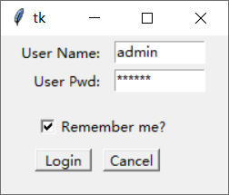
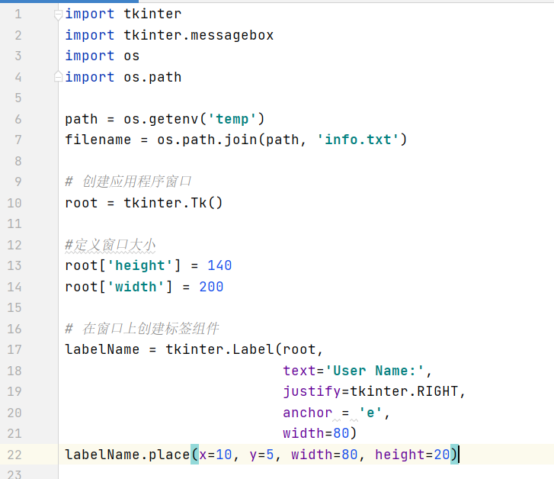
9.2.1 用户登录界面
例9-1 tkinter实现用户登录界面。
设置摆放位置
获取组件的值
处理事件相应

Slide 12
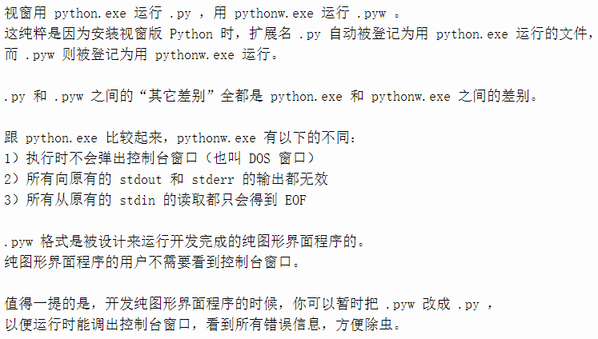
.py vs. .pyw

Slide 13
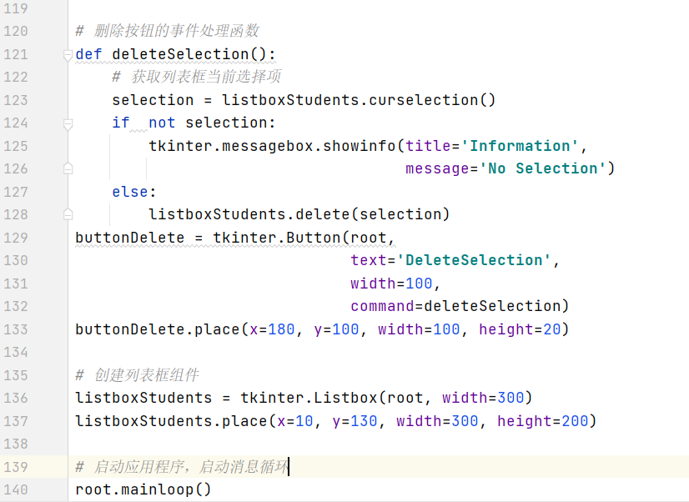
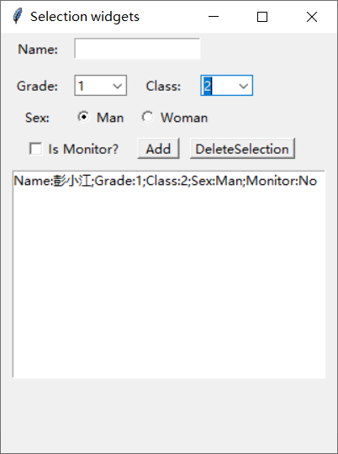
9.2.2 选择类组件应用
例9-2 tkinter单选钮、复选框、组合框、列表框综合运用案例。

Slide 14
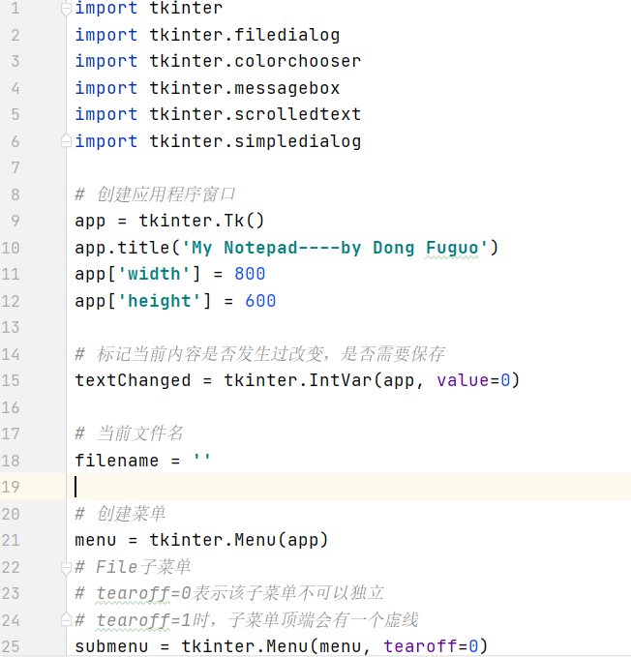
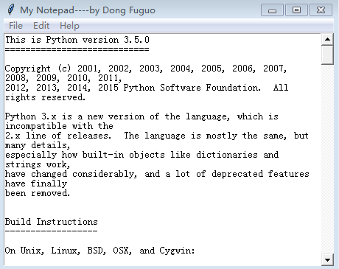
9.2.3 简单文本编辑器
例9-3 使用tkinter实现文本编辑器。主要演示菜单、文本框、文件对话框等组件的用法，实现了打开文件、保存文件、另存文件以及文本的复制、剪切、粘贴、查找等功能。

Slide 15
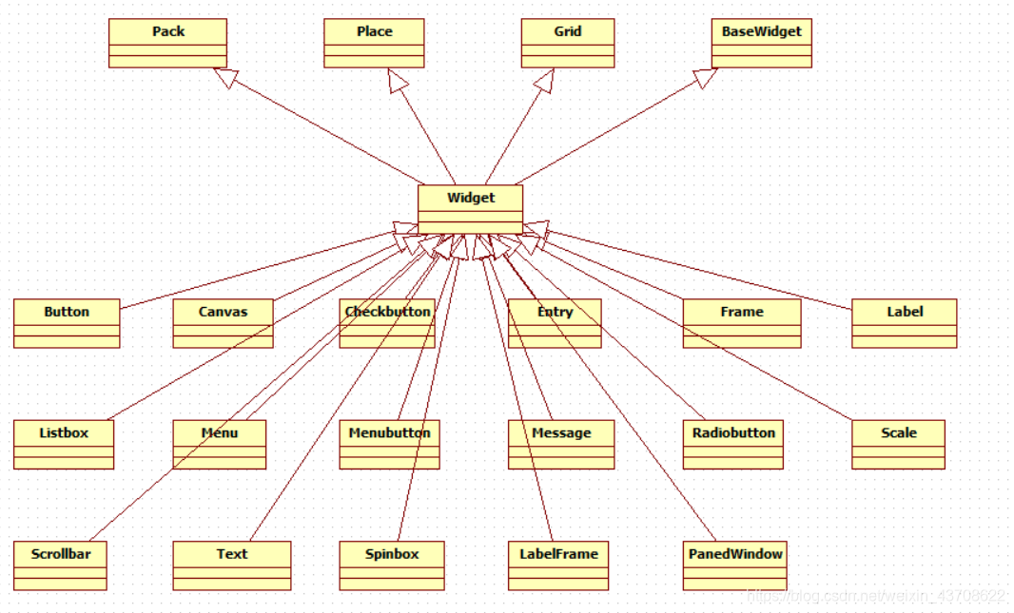

Slide 16
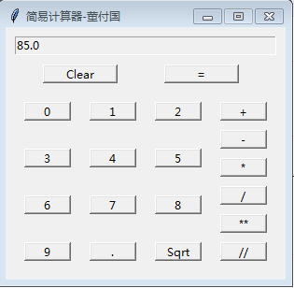
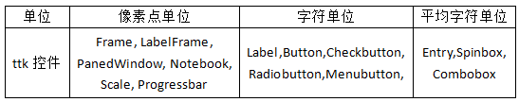
9.2.6 简易计算器
例9-6 编写简易计算器。 如何编写一个类似自带的计算器？
tkinter.Button(frame, text='Clear', height=Hbtn,width=Wbtn)
.place(x=230, y=80+index*30, width=50, height=20)

Slide 17
9.2.4 简单画图程序
例9-4 使用tkinter实现画图程序。包括曲线、直线、矩形、文本的绘制，前景色和背景色的选取和设置，图片文件的打开与显示，橡皮擦。主要演示了canvas和menu组件，颜色选择对话框，以及鼠标事件处理函数的应用。

Slide 18
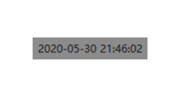
9.2.5 电子时钟
例9-5 使用tkinter实现电子时钟。使用Label组件实时显示当前日期和时间，主要涉及多线程编程和无标题栏、半透明、顶端显示、可拖动窗体的技术。
code\tkinter_DigitalWatch.pyw

Slide 19
9.2.7 桌面放大镜
例9-7 编写计算机桌面放大镜程序。
code\tkinter桌面放大镜.py

Slide 20
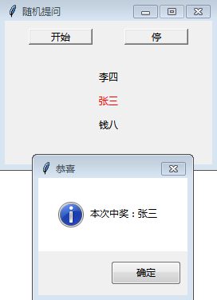
9.2.8 抽奖程序
例9-8 编写抽奖程序。
单击“开始”按钮之后学生名单滚动显示
单击“停”按钮提示中奖同学
code\tkinter_randomTiwen.pyw

Slide 21
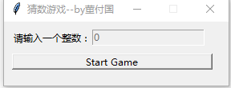
9.2.9 猜数游戏
例9-9 编写GUI版猜数游戏。
启动游戏：设置数值范围和猜测次数
退出游戏时显示战绩
code\tkinter_guessNumber.pyw

Slide 22
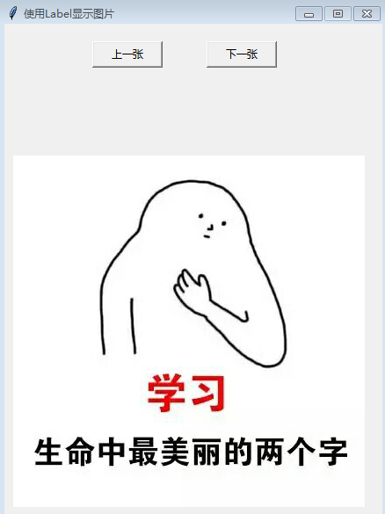
9.2.10 图片查看器程序
例9-10 编写图片查看器程序。
code\tkinter_LabelPicture.pyw

Slide 23
实验11 GUI编程
计算器
文本编辑器
图片浏览器

